Slide 1
Apropos Irrtum Nr. 39
Datum:
01.08.2022
Referent/Referentin:
Manfred Mustermann
1
Notes:
Achtung:
Diese Folien können betriebsspezifisch angepasst werden und dürfen innerbetrieblich verwendet werden.
Jede anderweitige Nutzung, insbesondere die Integration in andere Produkte (z. B. E-Learnings), die Nutzung für eigene Veröffentlichungen oder Medien, die kostenfreie oder kostenpflichtige Weitergabe an Dritte oder die Entnahme von Bildmaterial ist nicht zulässig.
Zur Anpassung der Werte für „Datum“ und „Referent/Referentin“, ändern Sie die Texte auf der Startfolie und wählen Sie dann in der PowerPoint-Menüleiste die Befehlsfolge Einfügen → Kopf und Fußzeile → Für alle übernehmen. Dadurch werden die Fußzeilen in allen Folien aktualisiert.
Zur Integration Ihres Unternehmenslogos wechseln Sie in die Masterfolie über Ansicht → Folienmaster. Klicken Sie auf den obersten Folienmaster, entfernen Sie das Bild mit dem Kundenlogo und integrieren Sie – falls gewünscht – Ihr eigenes Logo. Auf allen Folien ist dann das neu eingefügte Logo enthalten.
© BG RCI / Jedermann-Verlag GmbH, Heidelberg

Slide 2
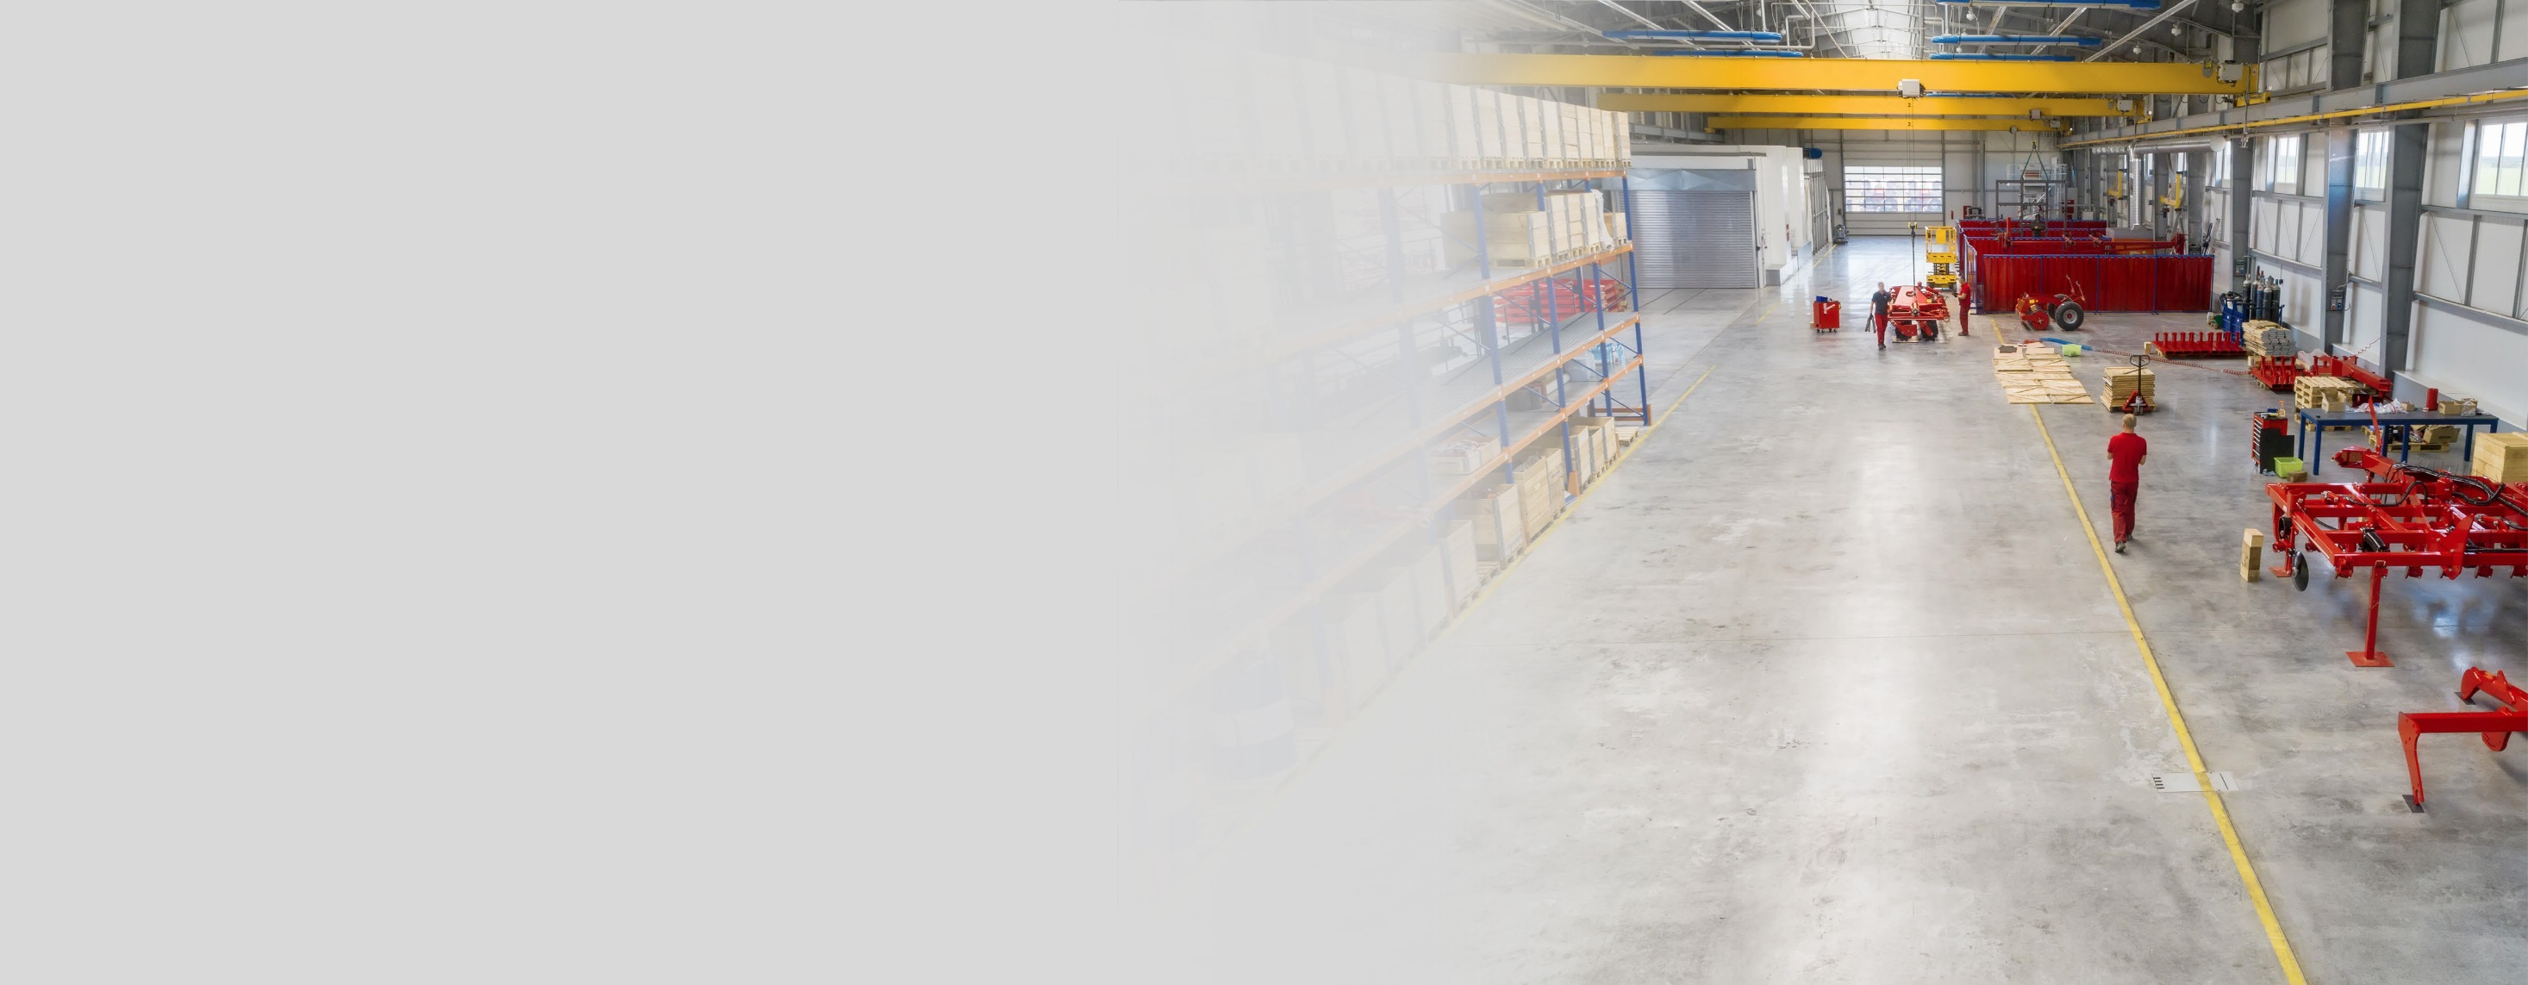
Na klar der Kaffeefleck auf der Krawatte ist ja auch eine echte Katastrophe;-))
Und genau so machen wir es: Unfälle mit hohem Potential werden genau untersucht, auch wenn die tatsächliche Unfallschwere gering war.
Ihr kennt den Spruch: „Aus einer Mücke einen Elefanten machen?“
Geschweige denn es wäre noch Pech hinzu gekommen…
Und was ist wenn ein Unfall nur mit viel Glück harmlos ausgegangen ist?
Na klar! Klingt irgendwie logisch! Aber was ist mit Unfällen mit geringem Potential?
Aber Leute, entscheidend ist wie schlimm es hätte ausgehen können!
Da braucht man nix zu machen.

Slide 3
Und jetzt IHRE Meinung!
Was denken Sie?

Slide 4
Richtig ist …
Es besteht keine rechtliche Verpflichtung, sämtliche Arbeitsunfälle zu untersuchen. Lediglich meldepflichtige Arbeitsunfälle – also ab einer Ausfallzeit von 3 Tagen sind zwingend zu erfassen und dem zuständigen Unfallversicherungsträger in Form einer schriftlichen Unfallanzeige zu melden.

Slide 5
Richtig ist …
Die ganzheitliche Unfallanalyse (Untersuchung von Unfällen) ist unbestritten eine der wichtigsten Methoden des rück- blickenden Arbeitsschutzes. Hieraus lassen sich wertvolle Erkenntnisse gewinnen, die zukünftig präventiv eingesetzt werden können. Unabhängig von einer rechtlichen Verpflichtung ist sie daher extrem sinnvoll, um die zugrunde liegenden Ursachen von Unfällen systematisch aufzuklären.
Sind die Ursachen gefunden, können Maßnahmen ergriffen werden, um zukünftig Unfälle dieser oder ähnlicher Art zu verhindern. Ein Großteil unseres heutigen Arbeitsschutz- wissens basiert auf derartigen Erkenntnissen.

Slide 6
13
1
Richtig ist …
Unfälle haben meist mehrere Ursachen (multikausal). Eine gängige Untersuchungsmethode (TOP-Unfallursachen- methode) unterscheidet zwischen technischen, organisa- torischen und persönlichen Ursachen.
Ziel ist es, für jede Ursache (TOP) jeweils eine passende Maßnahme zu finden, obwohl bereits eine wirksame Maßnahme den gleichen Unfall verhindern würde. Durch die Festlegung mehrerer Maßnahmen können auch ähnlich geartete Unfälle vermieden werden.

Slide 7
Was ist zu tun…
Unabhängig von der tatsächlichen Unfallschwere (z. B. Hautkratzer) analysieren, was im schlimmsten Fall ohne Übertreibung hätte passieren können, d. h. deren Ursachen ermitteln und Maßnahmen festlegen, um zukünftig gleiche oder ähnlich geartete Unfälle zu vermeiden.
In der Literatur gibt es zahlreiche Methoden zur systematischen Unfallanalyse. Eine sehr gute Arbeitshilfe, „Checkliste zur TOP-Unfalluntersuchungsmethode“, finden Sie im Praxishilfeordner „Aus Arbeitsunfällen lernen“ der BG RCI.

Slide 8
Weitere Informationen
BG RCI-Praxishilfeordner: Aus Arbeitsunfällen lernen
Bundesanstalt für Arbeitsschutz und Arbeitsmedizin (BAuA): Ganzheitliche Unfallanalyse – Leitfaden zur Untersuchung von Arbeitsunfällen
Arbeitsschutzgesetz (ArbSchG)

Slide 9
Quelle
Die vorliegende Präsentation basiert auf dem Merkblatt A 039 „Populäre Irrtümer im Arbeitsschutz“ der BG RCI (Populärer Irrtum Nr. 39). Im Merkblatt finden Sie weitere 43 kursierende Aussagen mit falschem Inhalt, die sich hartnäckig jeder nachhaltigen Richtigstellung zu widersetzen scheinen.
Bezugsquelle des Merkblatts: medienshop.bgrci.de. 172 Seiten im Format A5.
Mitgliedsbetriebe der BG RCI erhalten die Broschüre kostenlos.
Für Dritte ist sie kostenpflichtig.
Download unter downloadcenter.bgrci.de möglich.

Slide 10
Nutzungshinweise
Diese Präsentation eignet sich insbesondere für einen Seminareinstieg mit dem Ziel, die Gruppe zu aktivieren und „ins Gespräch zu kommen“. Der Ansatz ist modern und basiert auf aktuellen Forschungsergebnissen: Mit einem zu lösenden Problem, einer Frage, einem Rätsel oder einem Irrtum starten – das ist bei Unterweisungen nachweislich sehr effektiv.
Folie 1 startet daher mit einem Irrtum. Folie 2 gibt eine geführte Diskussion wieder und regt zum Mitdiskutieren an. Mit Folie 3 kann die Diskussion je nach Situation fortgeführt werden. Mit Folien 4 und 5 erfolgt anschließend die Richtigstellung. Zur Vorbereitung der Referentin oder des Referenten kann insbesondere das Merkblatt A 039 und die darin empfohlene Literatur genutzt werden.
Ergebnis: Ein erwiesenermaßen hoher Behaltens- und Wiedererkennungseffekt mit Spaß. Weitere Präsentationen stehen unter downloadcenter.bgrci.de bereit.
Achtung: Diese Folien können betriebsspezifisch angepasst werden und dürfen inner-betrieblich verwendet werden. Jede anderweitige Nutzung, insbesondere die Integration in andere Produkte (z. B. E-Learnings), die Nutzung für eigene Veröffentlichungen oder Medien, die kostenfreie oder kostenpflichtige Weitergabe an Dritte oder die Entnahme von Bildmaterial ist nicht zulässig.
© BG RCI / Jedermann-Verlag GmbH, Heidelberg

